Slide 1



JAPÓN
Materia: Español
By: Ximena Luque Rivera

Slide 2



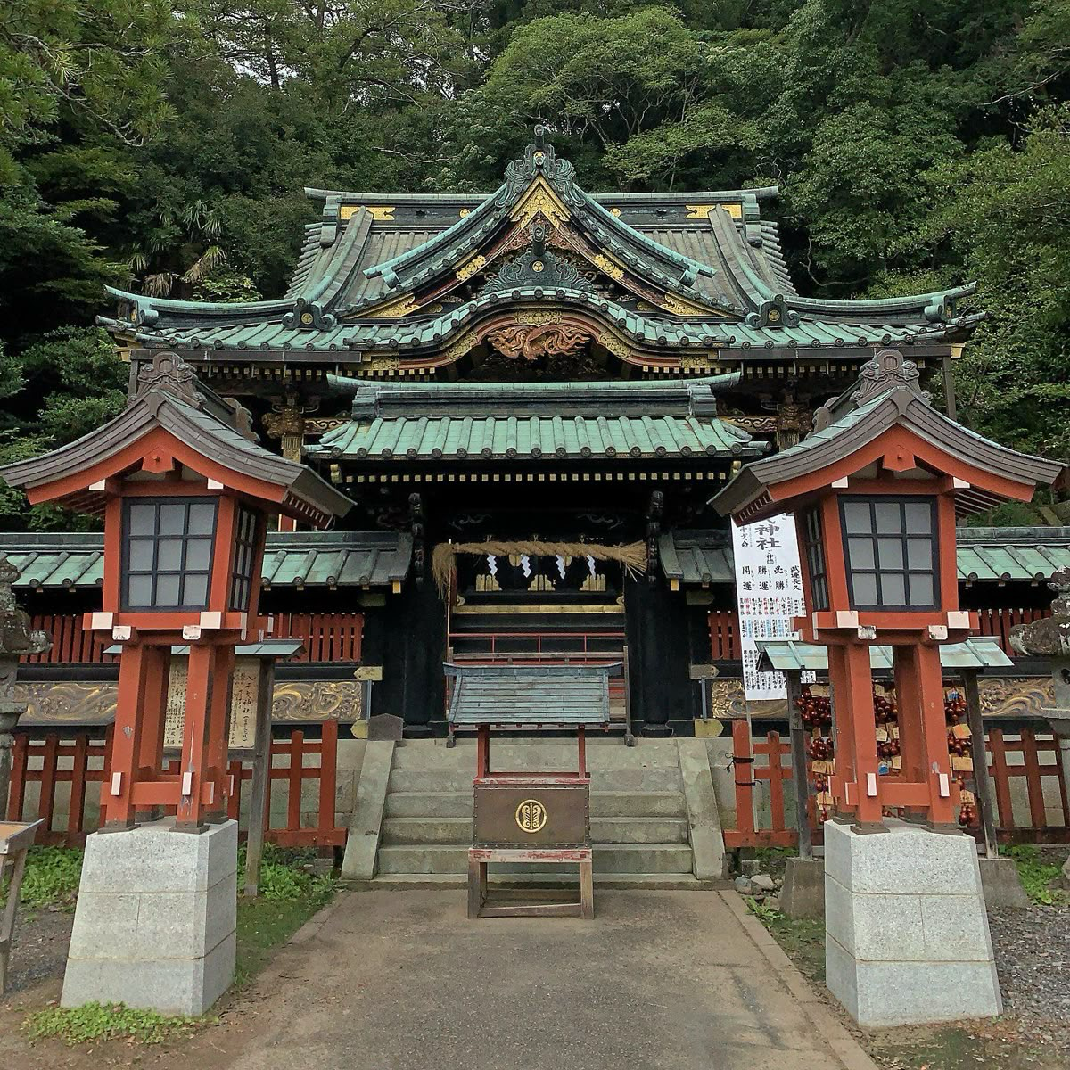

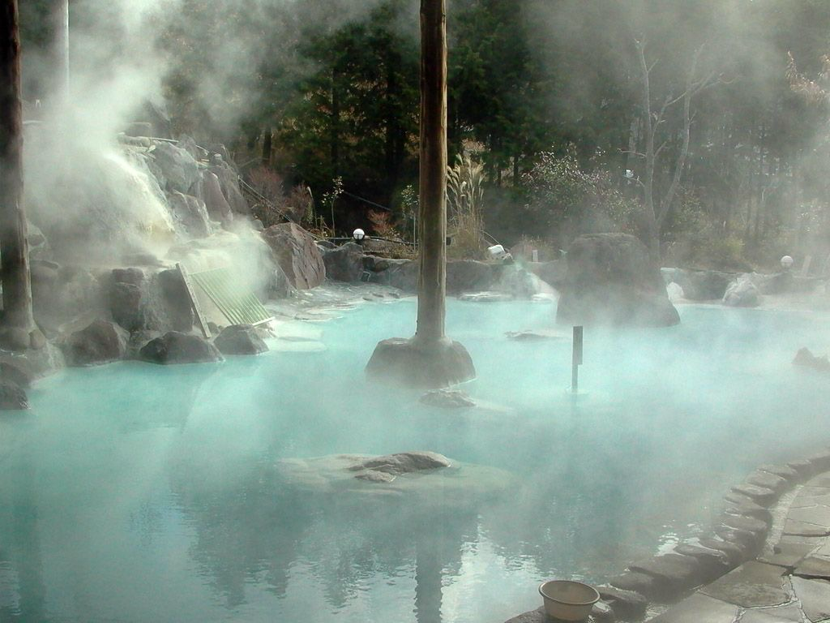

Japón
Japón es una nación insular del océano Pacífico con densas ciudades, palacios imperiales, parques nacionales montañosos y miles de santuarios y templos. El tren bala Shinkansen conecta las islas principales de Kyushu (con las playas subtropicales de Okinawa), Honshu (con Tokio y el memorial del bombardeo atómico en Hiroshima)
Santuario Shizuoka Sengen
Onsen ( aguas termales )

Slide 3






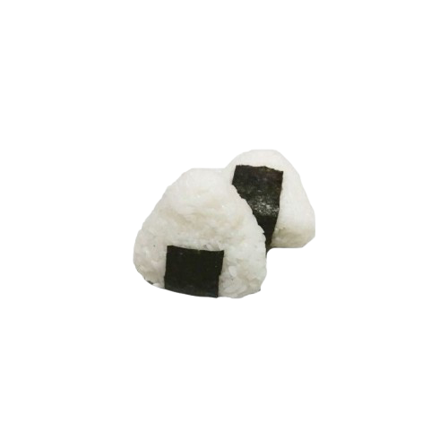
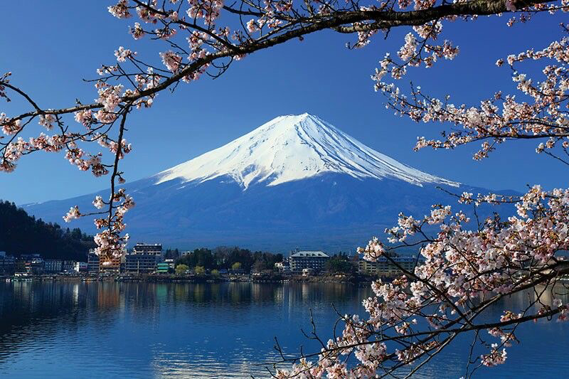


Especialidades de Japón
Japón es famoso por su rica cultura, tradiciones únicas y paisajes impresionantes. Algunas de las cosas más especiales que se pueden encontrar en Japón incluyen templos y jardines históricos, baños termales (onsen), una gastronomía diversa y exquisita, y la naturaleza exuberante, como el Monte Fuji y los bosques de bambú
Bosques de bambú
Monte fuji

Slide 4
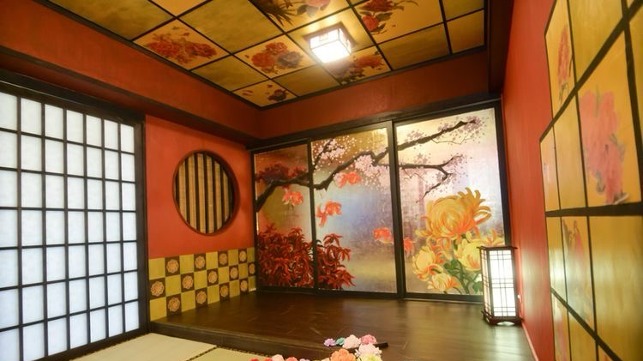
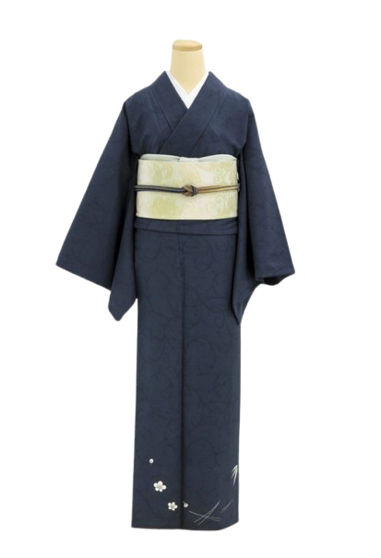
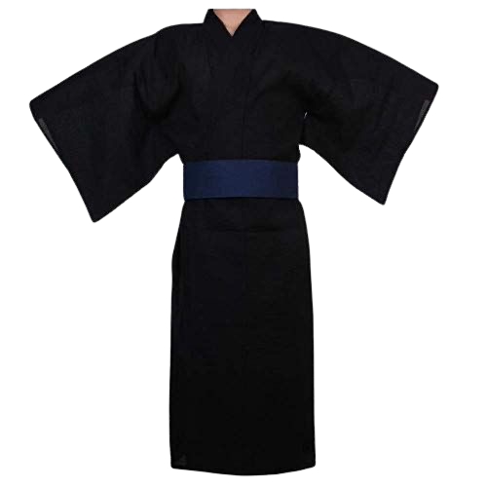

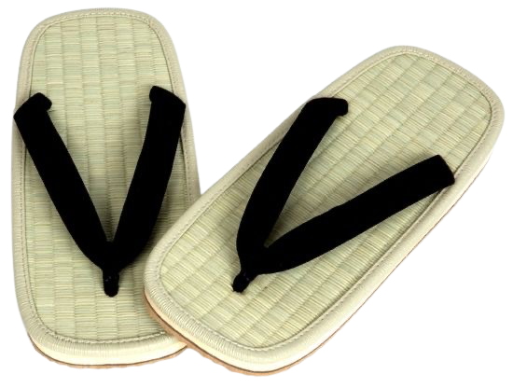
Ropa tradicional japonesa
Yukata ( Hombre )
Yukata ( Mujer)
Yukata: de verano de algodón sin forro, que se usa en ocasiones informales como festivales de verano y en baños públicos cercanos

Slide 5
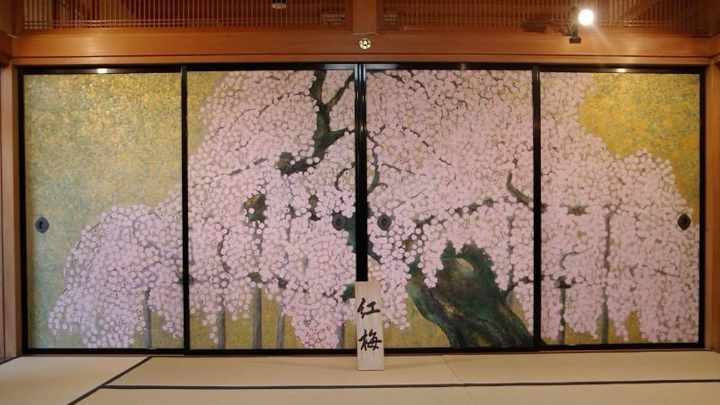
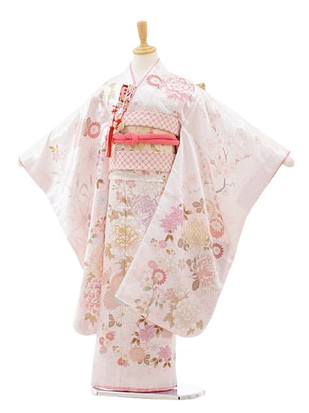
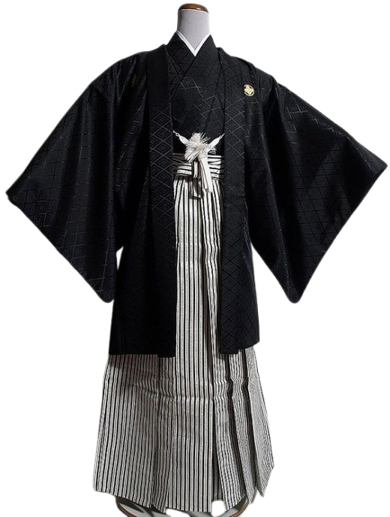
Kimono
Kimono ( Hombre)
Kimono ( Mujer)
La vestimenta tradicional de Japón es sin duda alguna el kimono (着物). Es el atuendo nacional dela sociedad japonesa y de hecho, se suele utilizar en ceremonias de importancia como bodas, celebraciones o en la entrega de medallas durante los Juegos Olímpicos u otros eventos deportivos.

Slide 6
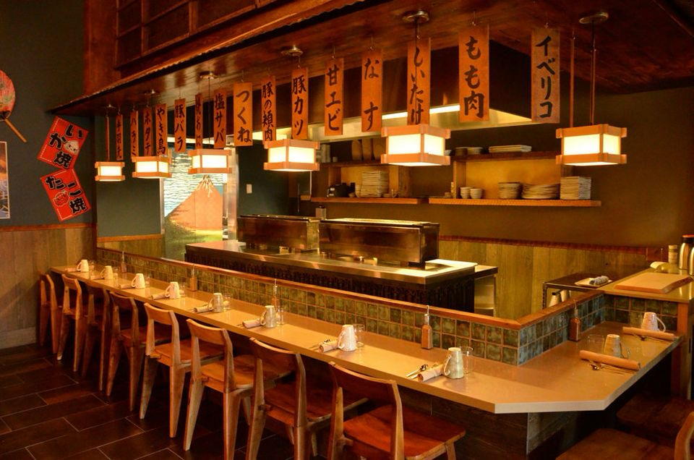


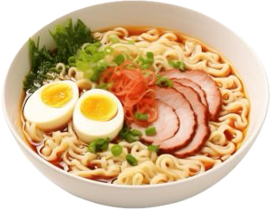
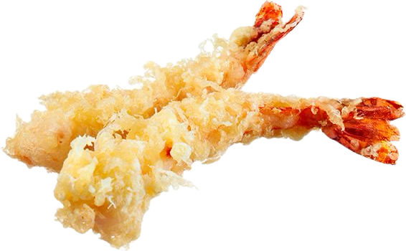
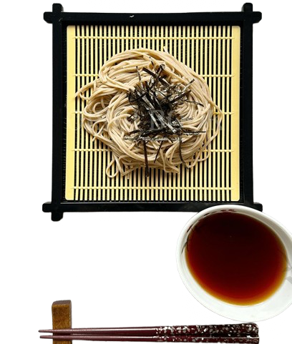
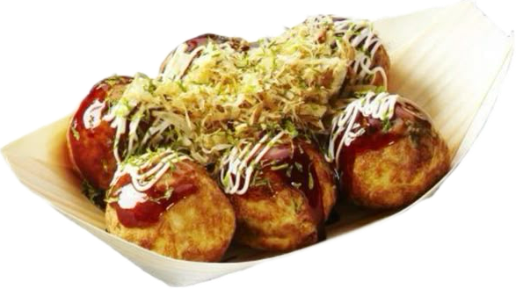
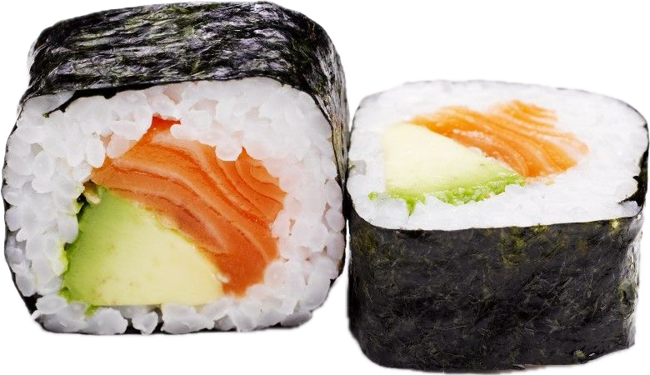
Ramen
Tempura
Aquí un poco de la gastronomía japonesa
Soba
Takoyaki
Sushi

Slide 7
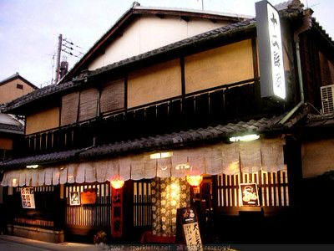
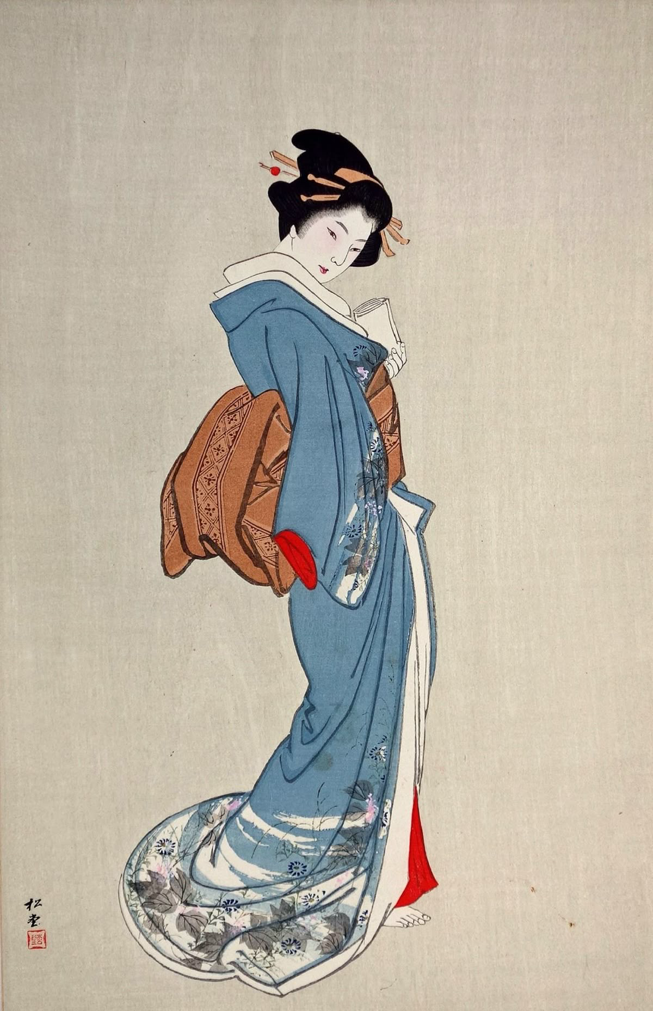
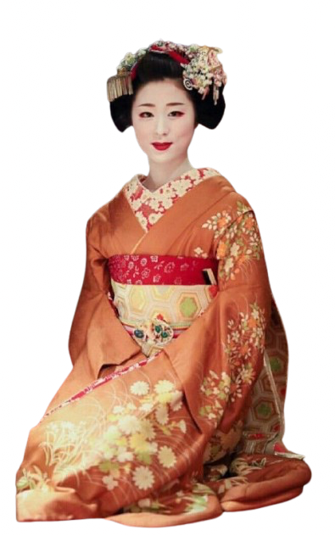


Geisha
Artista
Una geisha (芸者), pronunciado [gueisha], es una artista tradicional japonesa cuyas labores consisten en entretener en fiestas, reuniones o banquetes, ya sean exclusivamente femeninos como masculinos, o bien mixtos. Su aprendizaje suele comenzar a los quince años, o a veces a edades más tempranas.

Slide 8
Cultura en general

Slide 9
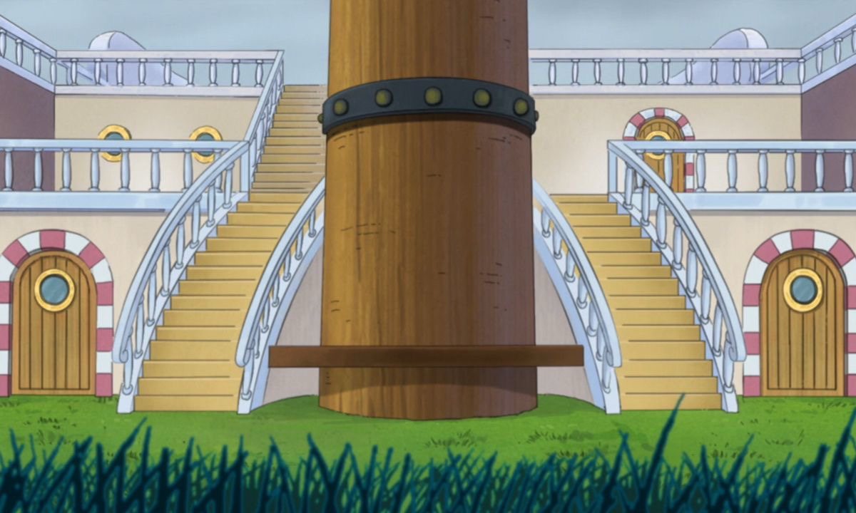

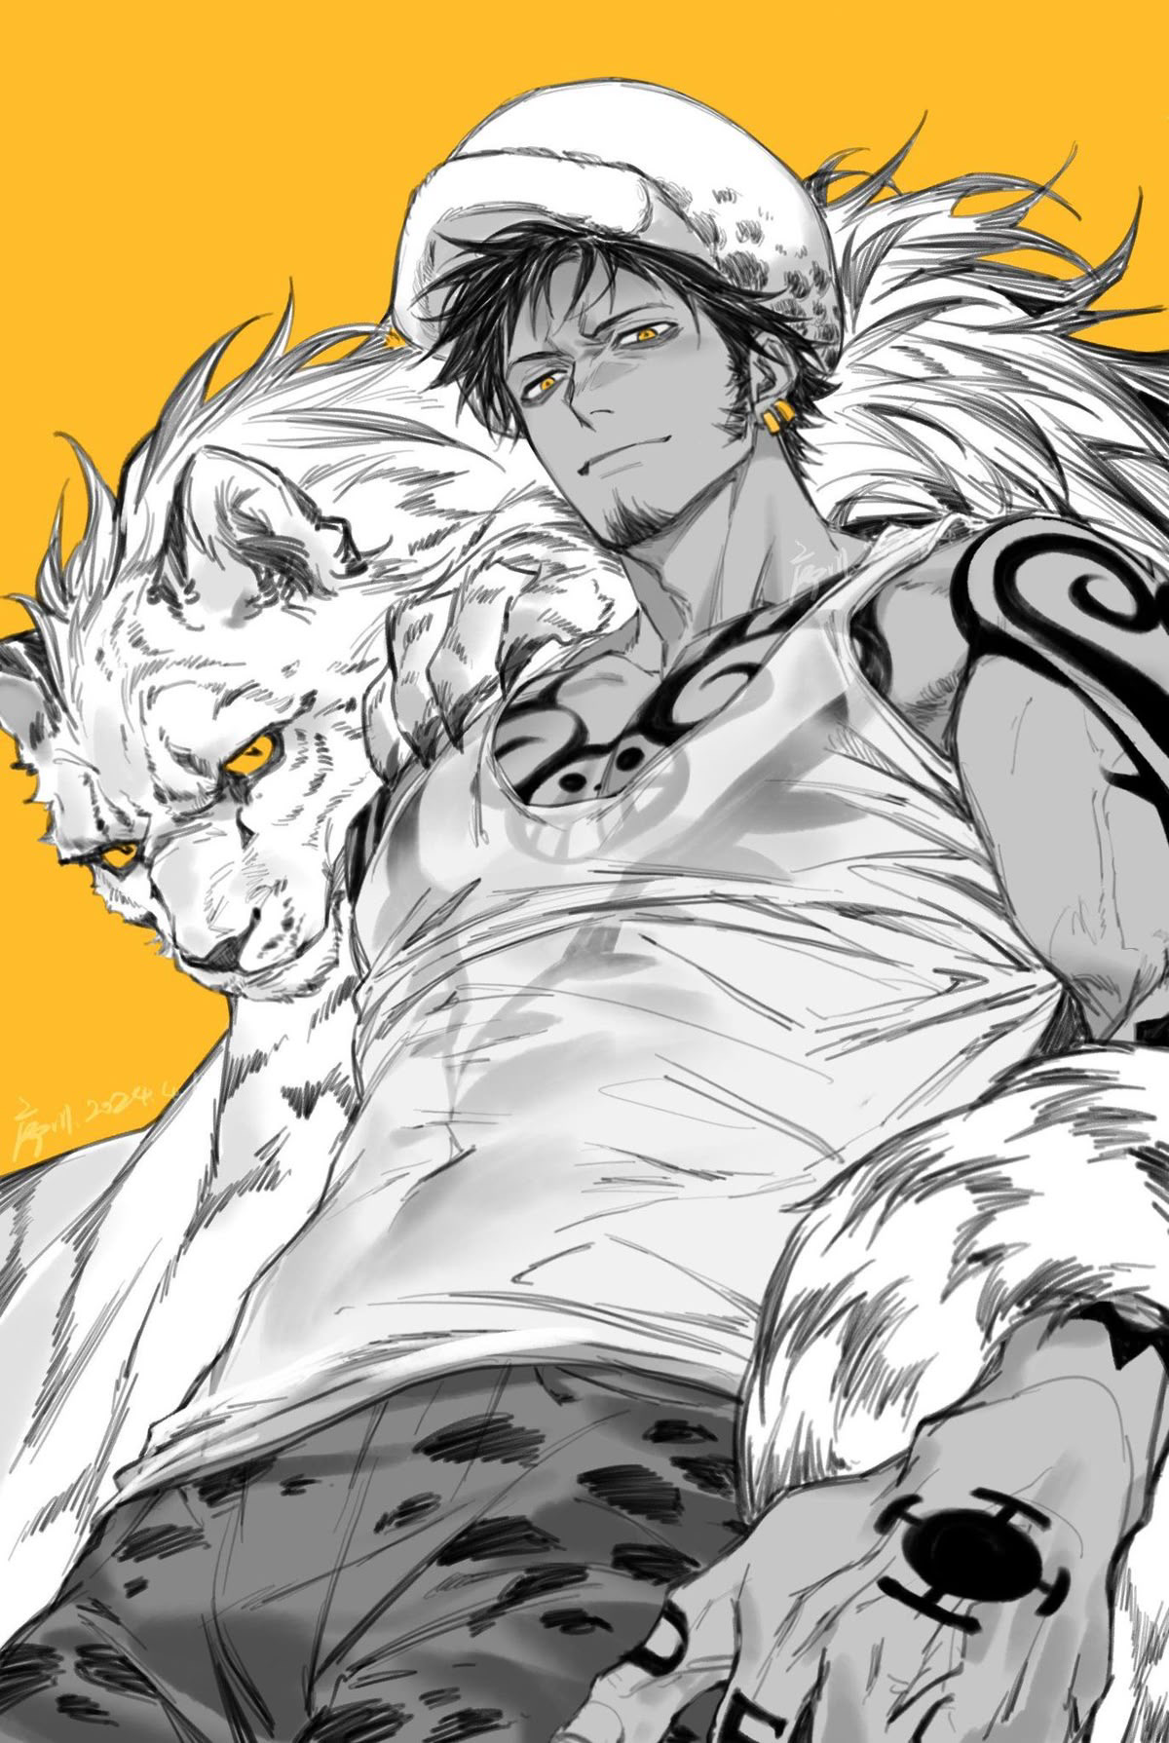







One piece
One Piece es una serie de manga y anime creada por Eiichiro Oda que cuenta la historia de Monkey D. Luffy, un joven con habilidades de goma debido a una Fruta del Diablo, que sueña con convertirse en el Rey de los Piratas y encontrar el legendario tesoro "One Piece". La trama sigue a Luffy y su tripulación, los Piratas del Sombrero de Paja, en sus aventuras a través de un mundo marítimo lleno de peligros y piratas.

Slide 10





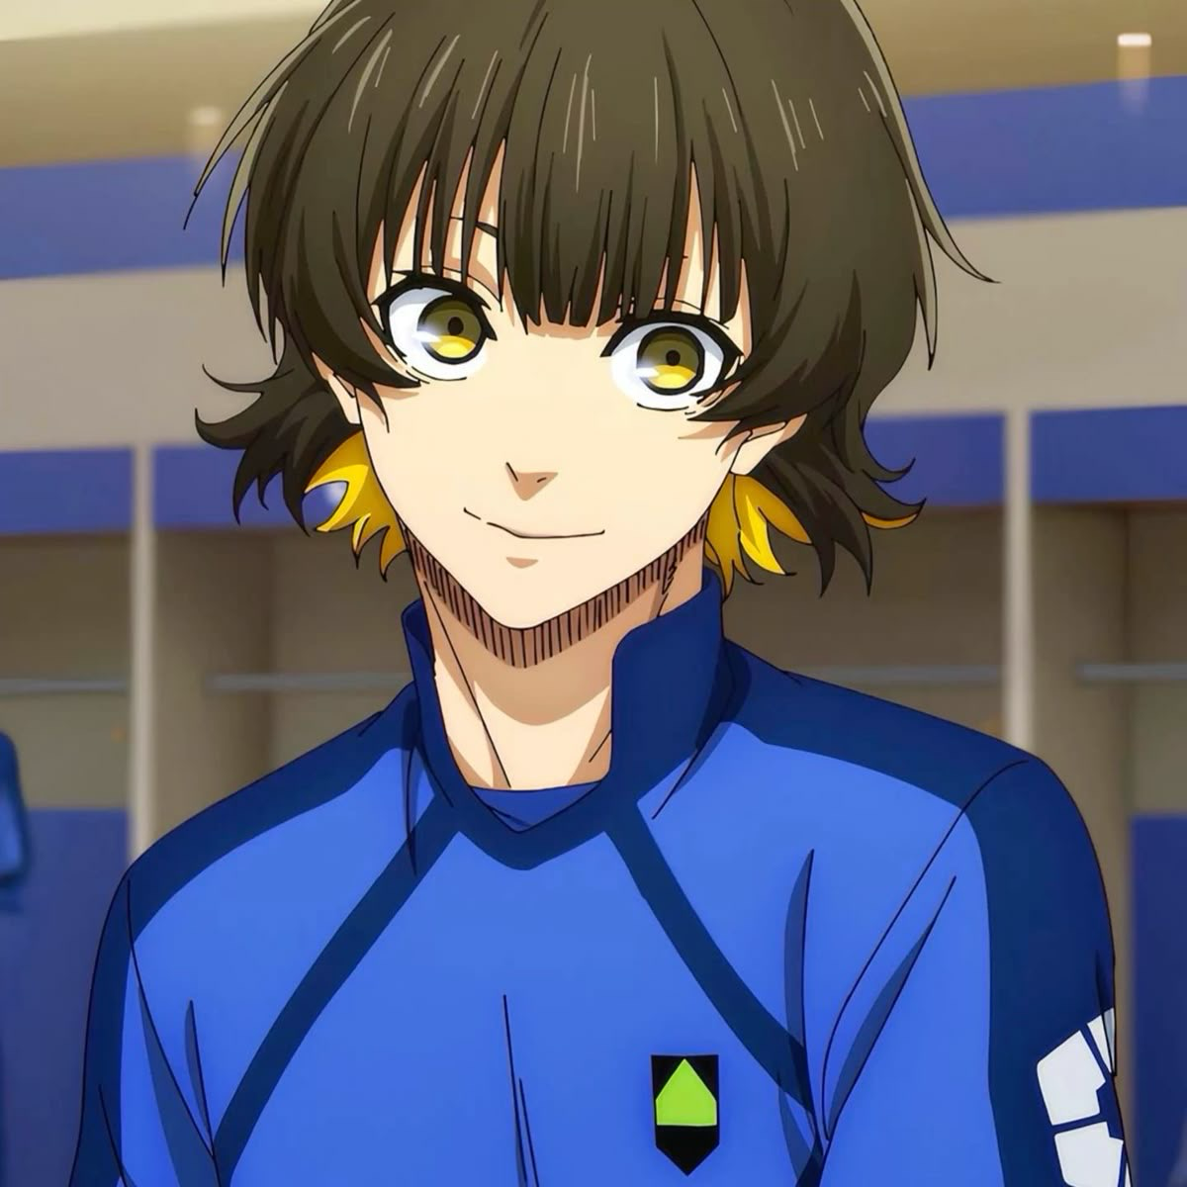



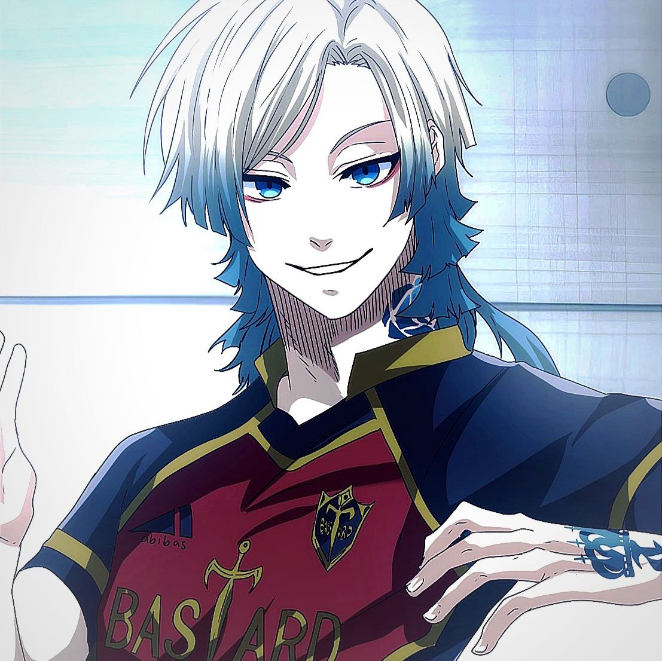


BLUE LOCK
Blue Lock es un anime deportivo que narra la historia de Yoichi Isagi, un jugador de fútbol de secundaria desconocido, y su participación en el programa Blue Lock, un proyecto para desarrollar el mejor delantero del mundo. El programa, dirigido por Jinpachi Ego, busca crear jugadores egoístas y confiados en sí mismos, con el objetivo de que Japón tenga un delantero que pueda marcar la diferencia a nivel mundial.

Slide 11

Muchas Gracias por su atención

